Slide 1
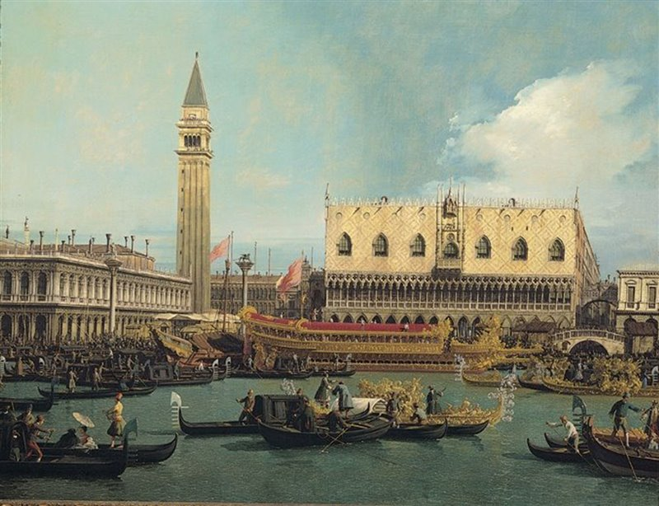
Storia dell’Adriatico e del Mediterraneo
Università degli studi di Macerata
Augusto Ciuffetti
3. Il mare Adriatico

Slide 2

«Ci sono pochi posti come l’Adriatico in cui, anche a una prima occhiata, si capisce di essere su un confine. Lo vedete anche da qui, navigando: una costa occidentale piatta, monotona e sabbiosa con pochi approdi; mentre a oriente, da Trieste all’Albania, una costa rocciosa, piena di isolette, scogli e insenature. C’è di tutto in questo mare: il mondo balcanico, l’estrema propaggine dell’Europa centrale, un po’ di Italia, e un inestricabile intreccio di varie culture, croate, albanesi, slovene, bosniache e montenegrine. E in tutto questo i turchi stanno arrivando. L’urto militare ottomano che ha spazzato via gli ultimi resti dell’impero bizantino ha risalito il Danubio scontrandosi con i poteri del mondo balcanico: Albania, Serbia e Bosnia. Con loro, con gli ottomani, Venezia ha dovuto stipulare una pace durissima, cedendo Zante, Lemno, Negroponte e Morea. Ovunque aleggia un senso di incertezza e di paura, mentre si moltiplicano gli assalti di pirati e di corsari. Ecco dove siamo finiti in questo Cinquecento appena cominciato».
(Alessandro Vanoli)

Slide 3
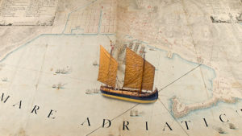
Fernand Braudel vede ancora l’Adriatico della prima età moderna dal punto di vista di Venezia:
Almeno fino alla prima metà del Seicento Venezia mantiene un ruolo economico determinante nel Mediterraneo. Trieste sostituisce Venezia nella funzione di polo ordinatore del commercio adriatico soltanto nel primo Ottocento.
Prima della fine del medioevo Venezia vince la lotta contro l’Ungheria per il predominio dell’Adriatico
Poi mantiene questo predominio, nonostante la spinta ottomana e mantiene il controllo di Corfù «la chiave di casa»
Venezia riesce a far fronte alla concorrenza di Ragusa
e Ancona: con l’appoggio delle autorità ottomane,
tra Cinquecento e Seicento, Venezia crea
la «Scala di Spalato» e in questo modo riesce a
frenare la concorrenza ragusea, favorendovi il
trasferimento di mercanti, artigiani e professionisti,
soprattutto dal ghetto della città
d) Con le sue posizioni in Dalmazia, Venezia controlla
la strada marittima principale del Levante (segue la
costa orientale del mare)

Slide 4
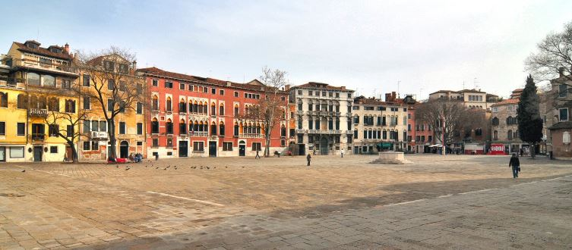
Comprendere Venezia, vivere la storia
«Il giorno dopo Predrag si sentì meglio e passammo un po’ di tempo passeggiando nel sestiere di San Polo. Mi parlò di Venezia, dei suoi tetti, dei suoi canali, dei suoi colori. La
vegetazione, che compare sui muri e sulle scale e poi si perde. L’umidità che penetra tutto: il muro e la pietra, il legno e il ferro, l’anima. I passi sui ponti, che non risuonano allo stesso modo alla sera o alla mattina, sotto la pioggia o nel vento. I giardini nascosti; il tanfo che sale dopo le piogge… Erano considerazioni già letterarie: le stava mettendo assieme per un libro su Venezia che sarebbe uscito di lì a poco. Tornai in albergo con la sensazione confusa di avere imparato moltissimo e di non sapere bene il perché».
Alessandro Vanoli, Quando guidavano le stelle. Viaggio sentimentale nel Mediterraneo, il Mulino, Bologna 2015, pp. 132-133.

Slide 5
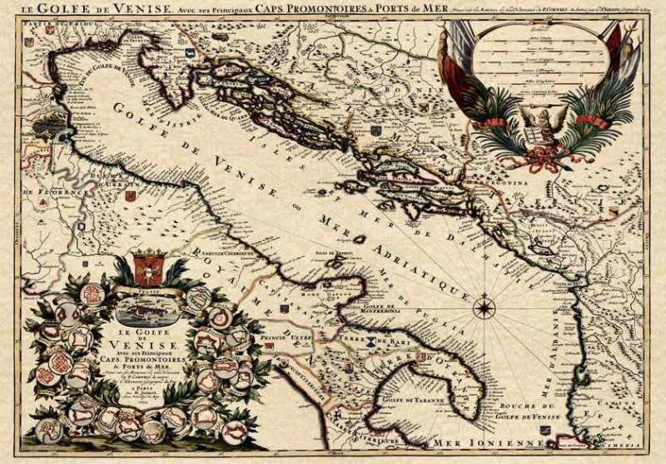
Costa occidentale
Imbarcazioni di piccole dimensioni con prodotti di basso valore (grano, vino, lana, cuoio)
Queste navi sono in grado di attraversare il mare Adriatico da una sponda all’altra
Costa orientale
Grosse navi da carico. Navi commerciali e da guerra
Venezia ha un ruolo determinante anche lungo la costa occidentale: i veneziani sono presenti in Puglia (grano e olio) e nelle fiere di Foggia (lana), Lanciano (zafferano) e Senigallia (grano). Sono i veneziani a diffondere il mistrà lungo la costa occidentale, importato dalla Grecia.

Slide 6
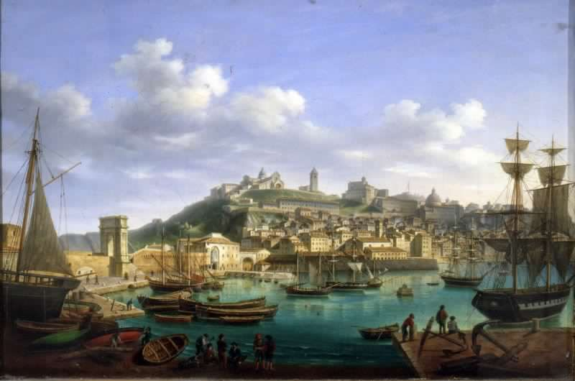
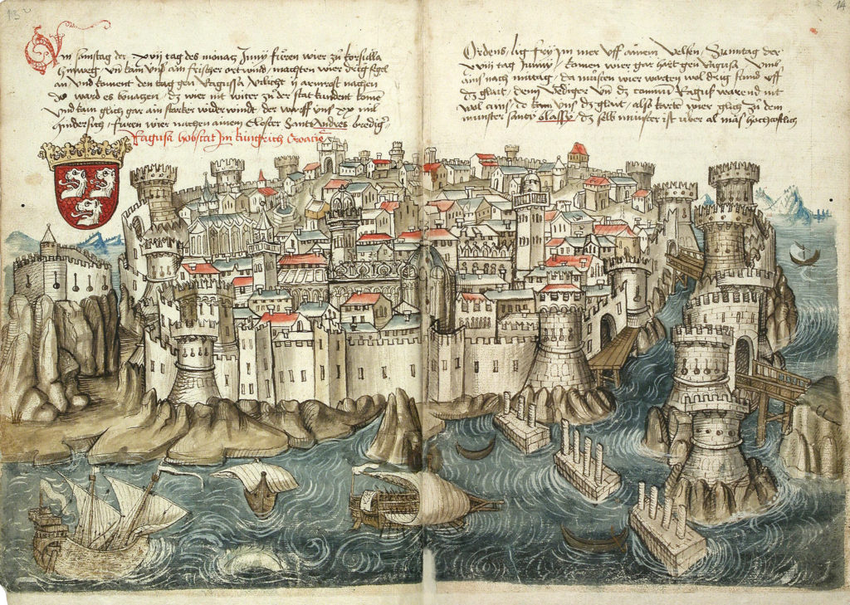
Oltre a Venezia, al «Golfo di Venezia» c’è anche un altro Adriatico, un Adriatico policentrico, di cui Ancona (insieme alla fiera di Senigallia) e Ragusa (Dubrovnik) sono altri punti di riferimento, in quanto coinvolgono negli scambi marittimi il loro hinterland rurale.
A spostarsi non sono soltanto le merci, ma anche gli uomini. Tra il XIV e il XVI secolo arrivano slavi e albanesi lungo tutta la costa adriatica dell’Italia centrale, dalla Romagna alle Marche, agli Abruzzi.

Slide 7
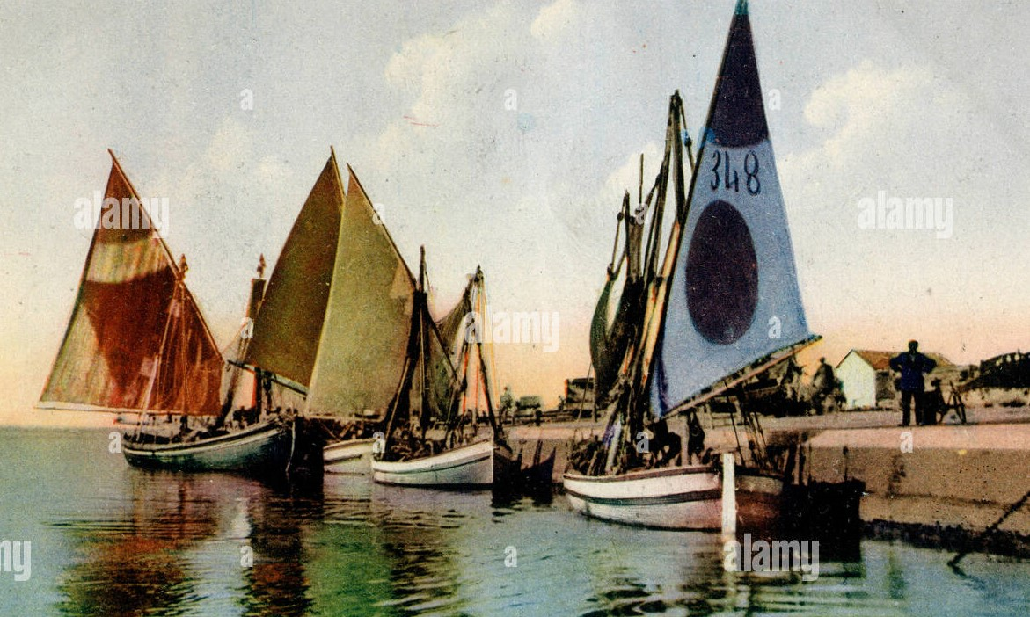
MIGRAZIONI DI PESCATORI
«Alle taverne del porto ve lo diranno un po’ tutti in questi anni di fine Cinquecento: ad Ancona e Pesaro mezzo secolo fa non pescava nessuno; prima che arrivassero veneti, istriani, dalmati e greci delle Ionie e tutto cambiasse. In realtà esagerano, come ogni vero avventore di osteria […].
In questi ultimi decenni sono davvero arrivati ad Ancona da tutte le parti; soprattutto da Chioggia e da Burano. E in effetti molto è cambiato sul serio: prima ad esempio si pescava quasi solo con la tratta,
la pesca a strascico che si fa sotto costa. Ma adesso le vedete anche da qui quelle barche nuove, che si spingono sempre più al largo: si muovono in coppia, una più grande e una più piccola e assieme trascinano il bragoccio, la rete che striscia sino al fondo. Sono quasi tutti chiozzotti quelli che pescano così: gente di laguna, gente nuova per Ancona».
Alessandro Vanoli, Quando guidavano le stelle. Viaggio sentimentale nel Mediterraneo, il Mulino, Bologna 2015, pp. 145-146.

Slide 8
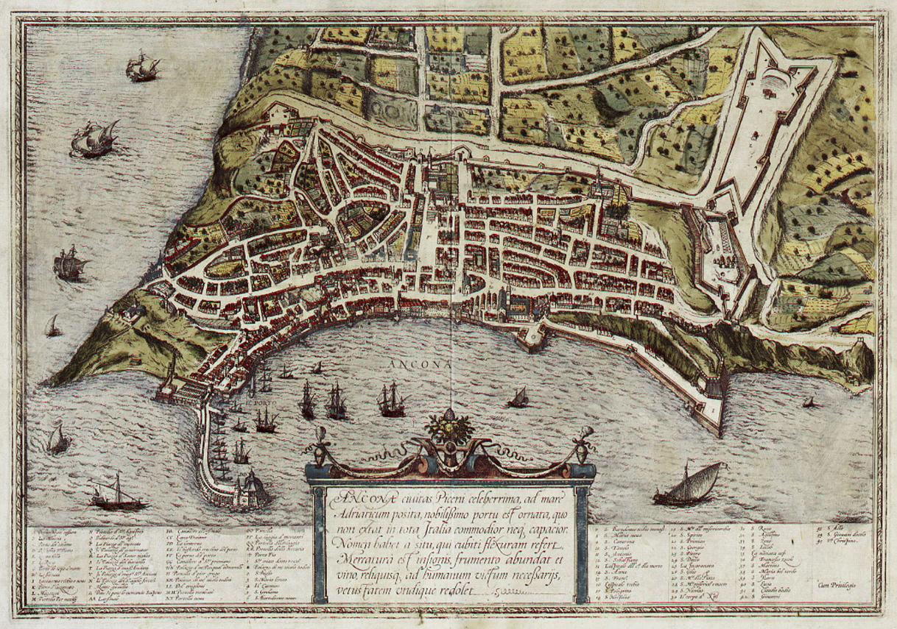
Ancona nel Cinquecento
«E Ancona è una città florida. Certo, dopo la caduta di Costantinopoli, un secolo fa, gli affari sono calati. Ma la scelta dei papi di farne il primo grande porto dell’Adriatico ne ha cambiato radicalmente le sorti. Clemente VII vi ha fatto costruire la cittadella, bell’esempio di fronte bastionato all’italiana, cioè, per dirla più facile, di quelle mura che sono in grado di resistere al fuoco dei cannoni.
A dare manforte a questo progetto di scalo pontificio, il 21 settembre 1532 il cardinale Accolti ha concesso non pochi benefici alla città, offrendo garanzie e privilegi ai mercanti levantini, turchi, greci, ebrei ed iberici che
vogliono operare e trasferirsi da queste parti. Così, un po’ come a Livorno, anche ad Ancona sono giunti i mercanti stranieri; e anche ad Ancona è tutto un fiorire di affari e merci: pellami, grano e tessuti soprattutto, che giungono sin dal nord Europa (Inghilterra e Fiandre in primo luogo) e lì sono rivenduti ai mercanti levantini (soprattutto ebrei) presenti in città […]. Ancona, in questa seconda metà del Cinquecento, è uno dei centri fondamentali delle rotte commerciali del Mediterraneo e degli scambi con l’Oriente» (VANOLI).

Slide 9
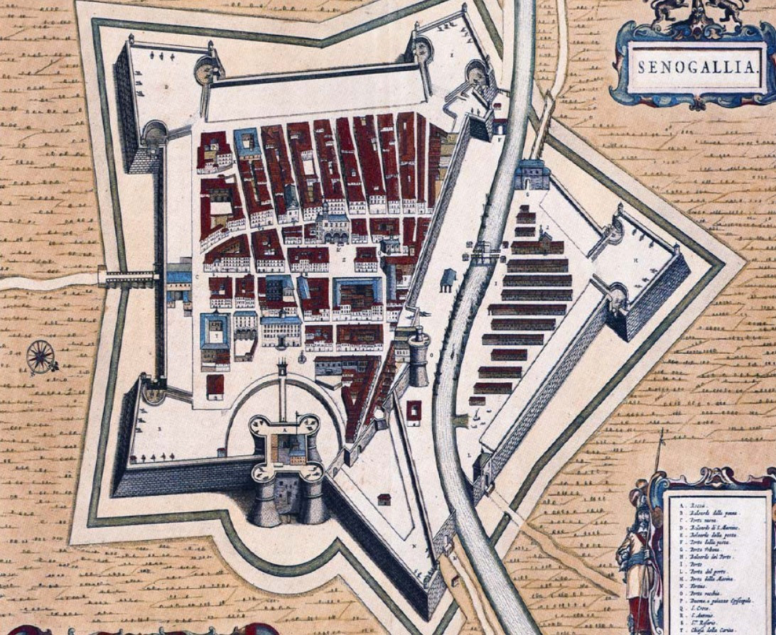
La fiera di Senigallia
Quello che per tutto il Cinquecento è ancora un mercato locale (la fiera dura otto giorni), inizia a crescere nella seconda metà del Seicento. È una crescita in controtendenza rispetto al trend economico delle Marche e dell’Adriatico. Il periodo d’oro della fiera è il Settecento. Alla metà del secolo dura 18 giorni e saranno 40 giorni (cioè la durata media delle fiere di Fermo, Recanati e Foligno nel Cinquecento) soltanto nel 1787.
Nella seconda metà del XVIII secolo la fiera di Senigallia è uno dei principali centri di scambio tra «i generi di Ponente e i generi di Levante», maggiore mercato adriatico di sete e lane. Per lo Stato pontificio è un mercato di rifornimento perle importazioni di tessuti, pellami, fibre grezze, sostanze concianti e tintorie. A favorire la positiva evoluzione della fiera di Senigallia sono diversi fattori.

Slide 10
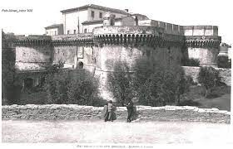
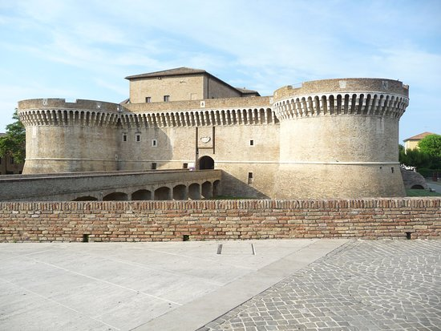
Il passaggio di Senigallia sotto il diretto controllo di Roma con la devoluzione del Ducato di Urbino allo Stato pontificio nel 1631.
Presenza di una attiva e dinamica comunità ebraica nella fase in cui matura la crisi del sistema fieristico del medio Adriatico, che si era costituito nel basso medioevo.
Nuovo rapporto che si stabilisce con Ancona nel XVIII secolo: dalla rivalità (nel 1694 Senigallia protesta contro la concessione di una nuova fiera alla città dorica) alla complementarità, soprattutto dopo l’istituzione del porto franco di Ancona nel 1732 (favorisce la commercializzazione dei prodotti dell’agricoltura marchigiana).
Rapporti che si stabiliscono con i nuovi protagonisti dei commerci adriatici: triestini e «ponentini», cioè francesi, olandesi e inglesi.

Slide 11
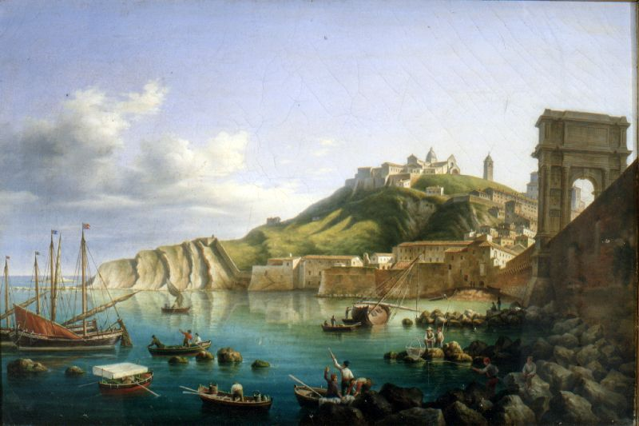

Il porto franco di Ancona (1732)
Intorno alla metà del Settecento, da classico emporio levantino, il sistema Fiera di Senigallia-Porto di Ancona diventa testa di ponte dei traffici d’Inghilterra e del Ponente. L’affermazione della piazza marchigiana è effimera e durante la Restaurazione i traffici tornano a diminuire: pesano la collocazione geografica di Ancona, il sistema politico e
amministrativo dello
Stato pontificio, l’assenza
di un retroterra agricolo e
industriale in grado di
svilupparsi e progredire. In ogni caso, Ancona cessa di appartenere soltanto al Levante e al mondo adriatico per aprirsi verso l’Occidente e l’Impero asburgico, anche se in una posizione subalterna. Il porto viene ampliato (Lazzaretto, nuovo molo, via clementina). L’agricoltura marchigiana conosce una significativa crescita e un sempre maggiore accesso ai mercati, ma in assenza di reali mutamenti strutturali. Ciò comporta una maggiore pressione sui contadini e il loro impoverimento (processo di mercantilizzazione).

Slide 12
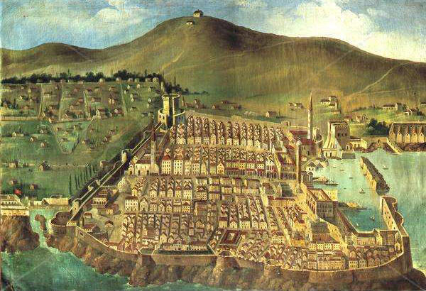
Ragusa tra medioevo ed età moderna
Nel IX secolo Ragusa passa sotto il dominio dell’Impero bizantino, pur godendo di una certa libertà e indipendenza. Nei quattro secoli successivi la città cresce diventando uno dei porti più prosperi dell’Adriatico. Nel XIII secolo si costruiscono le mura per difendere la città e il porto. Dopo aver conquistato altri centri vicini, Venezia si impadronisce di Dubrovnik nel 1205, durante la IV crociata. La città accetta l’imposizione di un vescovo e adotta l’italiano come lingua ufficiale. Si libera dal dominio veneto nel 1358 (veneziani sconfitti dall’Ungheria). Inizia il periodo più prospero per la
città, che corrisponde alla fondazione della Repubblica: una Repubblica aristocratica indipendente, con proprie autorità e la possibilità di battere moneta. Lo smembramento dell’Ungheria tra l’Impero ottomano e l’Austria, come conseguenza della battaglia di Mohács (1526), porta Ragusa ad allearsi con gli ottomani. La città, dietro il pagamento di un tributo, mantiene la sua indipendenza e le sua rete commerciale. I secoli XVI e XVII sono importati per la vita marinara ragusea: circa 500 grosse navi solcano i mari europei spingendosi per conto della Spagna nelle Americhe. Si accentuano però anche i sintomi della decadenza. Nel 1667 la città è devastata da un terremoto e muore il 40% della popolazione. L’evento, in concomitanza con una crisi politica ed economica, segna l’inizio del declino della città. Le truppe di Napoleone pongono fine dalla Repubblica di Ragusa. Con il Congresso di Vienna nasce il Regno della Dalmazia, sotto il controllo dell’Impero austro-ungarico.

Slide 13

1521 (presa di Belgrado)-1620
La Repubblica di San Biagio si muove con centinaia di imbarcazioni grandi e piccole in un vorticoso giro di affari che intreccia l’attività mercantile terrestre con quella armatoriale. Tutti i ragusei vivono direttamente o indirettamente di transizioni commerciali. Ragusa è in grado di gareggiare con Venezia, ma soprattutto svolge un ruolo centrale nel coordinare i traffici mercantili con le aree interne dei Balcani.
Dopo la presa di Belgrado e Buda la presenza ottomana diventa una realtà dal carattere plurisecolare che lascia un’impronta profonda. Tale passaggio non rappresenta una frattura netta: «Il sistema militare-amministrativo del TIMAR, consistente in assegnazioni di terre da parte del sultano che ne conservava la proprietà eminente, permise di integrare molte delle precedenti aristocrazie locali all’interno del nuovo impero». La riduzione della frammentazione feudale, ottenuta grazie alla riorganizzazione e alla lenta osmosi della pax turcica, favorisce una positiva evoluzione delle strutture economiche e sociali. «La conquista turca, migliorando la rete stradale e unificando territori prima divisi […] portò alla formazione di un’area economicamente più omogenea».

Slide 14
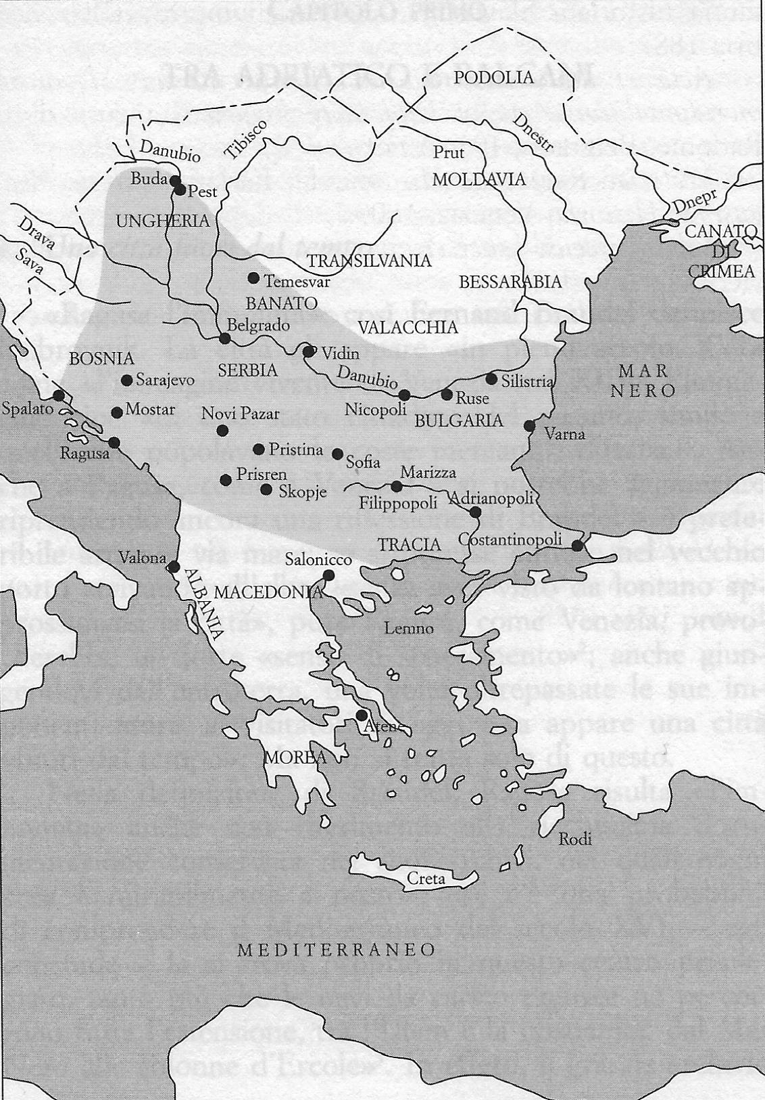
«Di tutto questo seppe approfittare Ragusa che, dopo aver ottenuto già a metà Quattrocento di tornare a operare nell’entroterra balcanico passato sotto il controllo ottomano, ovviamente in cambio di un consistente tributo annuo alla Sublime Porta, nel Cinquecento riuscì ad assicurarsi, oltre alla protezione del sultano per i propri cittadini, riuniti in colonie mercantili insediate nelle principali città balcaniche, anche la libertà di commercio in tutto il territorio dell’impero secondo un regime privilegiato, che li favoriva rispetto a tutti gli altri concorrenti, compresi i veneziani».
GLI ANNI VENTI DEL SEICENTO SI CONFIGURANO COME MOMENTO DI SVOLTA PER LA STORIA DEL MEDITERRANEO: DECADENZA DI VENEZIA E CRESCITA DELLE MARINERIE PONENTINE: INGHILTERRA, OLANDA, FRANCIA.
Gli anni 1521-1620 si possono considerare il secolo d’oro dei commerci ragusei nell’entroterra balcanico: «svolgendo il ruolo di intermediario economico privilegiato tra il colosso ottomano e i regni dell’Occidente europeo, nel Cinquecento Ragusa vive un periodo di grande prosperità».

Slide 15
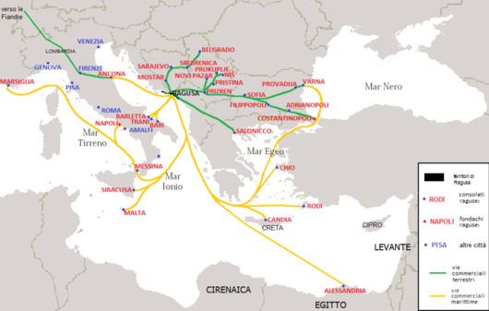
Vie commerciali, sedi di consolati e fondachi ragusei all’inizio del XVI secolo

Slide 16
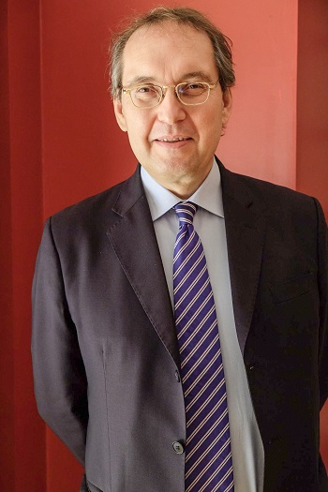

L’adriatico di Egidio Ivetic
È possibile pensare un Adriatico «unico» ben oltre le memorie divise, i contesti nazionali e gli eventi politici e militari del XIX e del XX secolo, nella prospettiva di «un sistema culturale adriatico, ovviamente plurilingue e transnazionale»?
Grazie alla «lunga» storia dell’Adriatico si possono superare le frammentazioni, i confini e le divisioni della contemporaneità.
Un’attenzione particolare è rivolta alle vicende politiche e se il modello braudeliano è un riferimento continuo, nello stesso tempo da questo si prendono le distanze.
Un mediterraneo minimo
Lo spazio → Si tratta di un ambiente in evoluzione con molte asimmetrie di profondità marina, di correnti, di pescosità, di costituzione di comunità litorali, di accesso al mare per i diversi entroterra montani o rurali, di circolazione marittima e di comunicazione (scambi di merci, uomini, tecniche, idee).
Il mare superiore (1000 a.C. – 500 d.C.)
Un mare ancora «da formare» fino alla romanizzazione di entrambe le coste. La crisi dei secoli III e IV non intacca la centralità amministrativa e istituzionale adriatica dell’Impero, sia nella fase dei generali illirici (Diocleziano), sia nella fase della divisione in due dell’Impero, con Ravenna capitale della parte Occidentale.

Slide 17
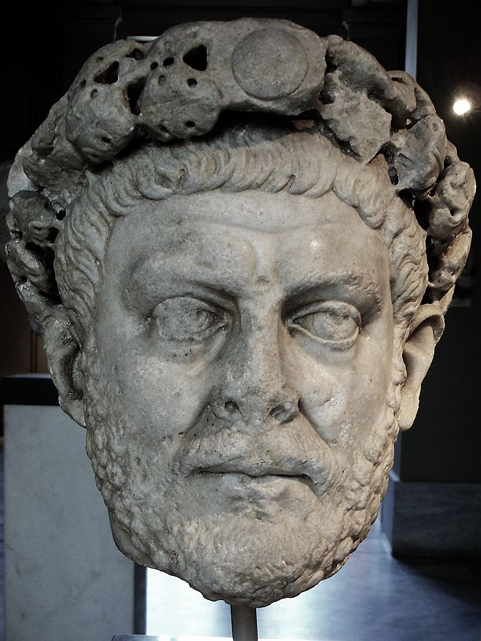
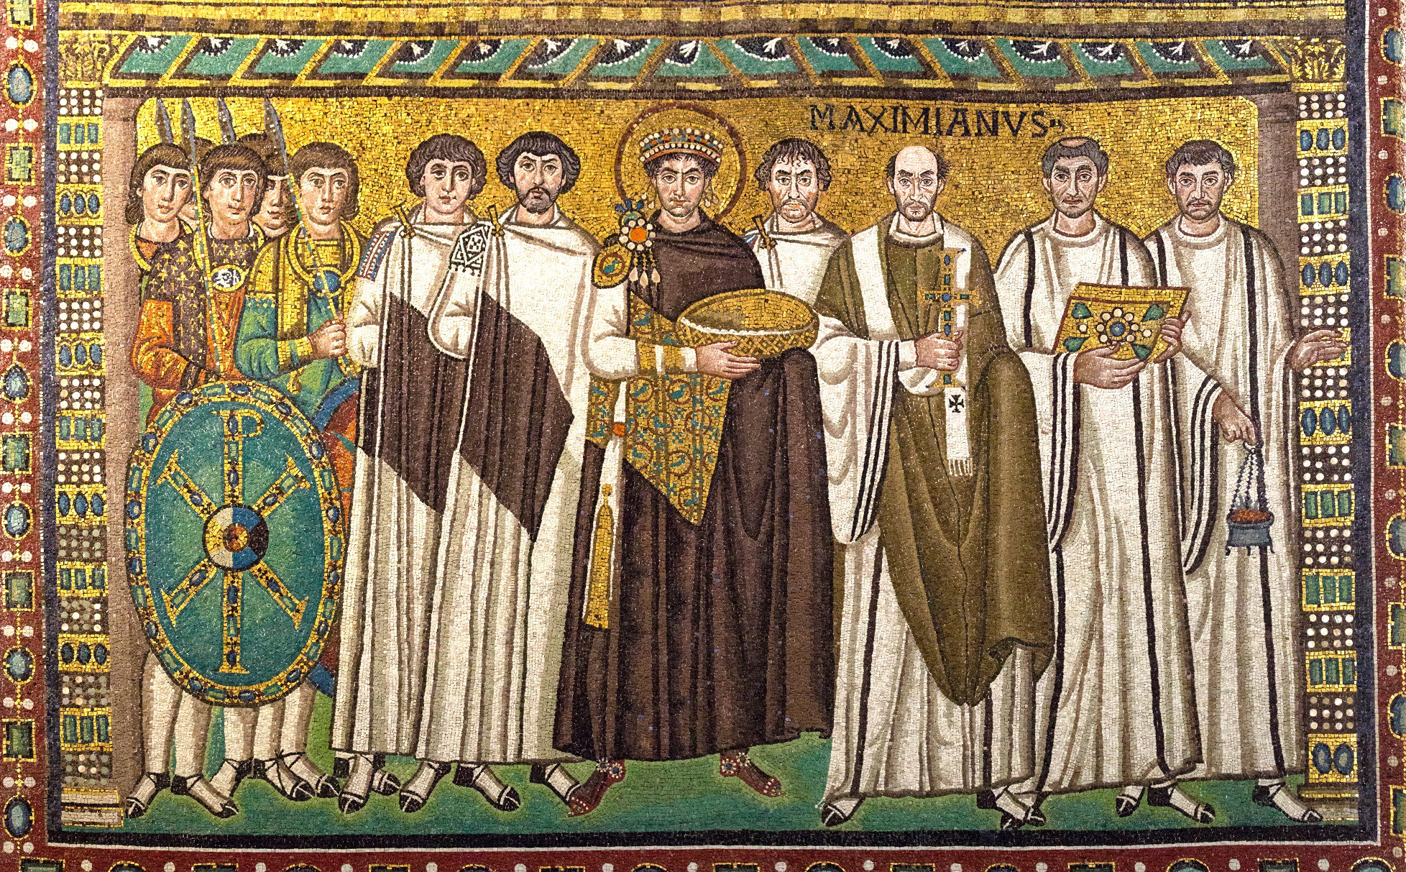
«[…] era l’anticipo di una centralità dell’Adriatico che si sarebbe riproposta nel Medioevo, ma altresì la costituzione o riproposizione di un confine tra Occidente e Oriente che avrebbe segnato indelebilmente il mare» (p. 78).
La «terza antichità» (500-1000 d.C.)
Prevalgono le divisioni: bizantini e longobardi sulla costa occidentale, bizantini e slavi ad Oriente. Con i franchi si arriva ad una demarcazione più netta, che corre proprio lungo il mare Adriatico.
È in questa fase che prende forma il ruolo politico e territoriale di Venezia (fase di preparazione di un dominio che diventa effettivo nel basso medioevo).
812 → Pace di Aquisgrana tra Carlo Magno e i bizantini.
Riconoscimento carolingio di Venezia e della Dalmazia sotto protezione bizantina. Questi territori acquistano un’autonomia funzionale al loro ruolo di area di contatto tra Occidente e Oriente. Il X secolo è segnato dal protagonismo di Venezia. La costruzione del potere veneziano lungo la costa orientale è legata alla vicenda dei popoli slavi:
Il punto di partenza del movimento migratorio che arriva alle spalle delle coste adriatiche orientali è il Danubio (VI secolo)
Non c’è rottura tra civilizzazione slava e mondo precedente

Slide 18
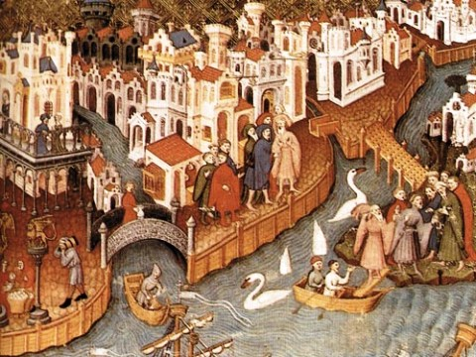
Il mare vettore (1000-1500)
È la fase di maggiore espansione economica dell’area. Evidente capacità dei comuni di proiettarsi sul mare attraverso accordi, concessioni doganali, alleanze fieristiche, con una fitta trama di rapporti politici.
Emerge definitivamente Venezia che conquista il dominio sulla Dalmazia, nonostante l’opposizione di Genova, del Regno d’Ungheria, degli Angioini. Il rapporto con il mare e lo sbocco dell’Adriatico sono fondamentali per
lo sviluppo della Repubblica di San Marco.
Nello stesso tempo l’Adriatico si configura sempre di più come un insieme di città in forte rivalità. Venezia è l’unica metropoli e i centri urbani che crescono lungo le sponde non riesco a mettere in discussione la sua supremazia, almeno fino al XVIII secolo.
Questa è la fase in cui si definiscono anche nuovi assetti istituzionali: lo Stato pontificio, le signorie sulla sponda orientale, il Regno di Napoli. L’arrivo dell’Impero ottomano nei Balcani e sull’Adriatico altera questi equilibri.
Si definiscono nuove organizzazioni negli assetti urbani e nelle relazioni fra le minoranze religiose e statutali (Ragusa) inglobate o ai confini dell’Impero.

Slide 19
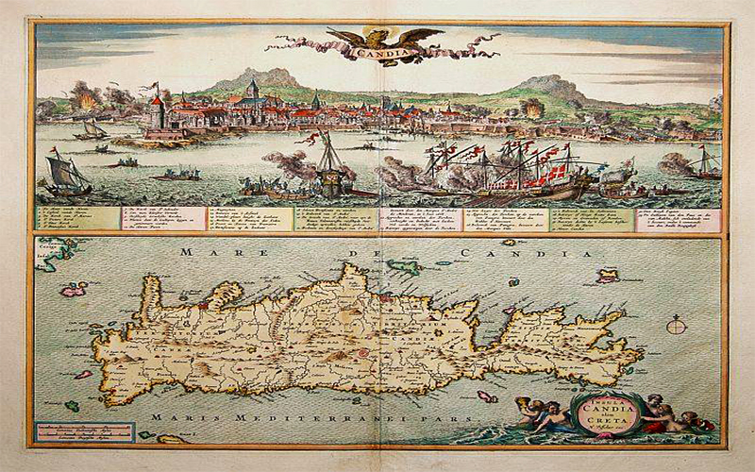
L’antemurale (1500-1797)
L’Adriatico diventa spazio di competizione egemonica:
Impero ottomano e Venezia, che si disinteressa degli entroterra fino alla perdita di Candia/Creta. Gli esiti di questa competizione sono rappresentati dalle due trattative di pace di Carlowitz (1699) e di Passarowitz (1718).
La guerra di Candia viene combattuta tra il 1645 e il 1669. La maggior parte di Creta viene conquistata dagli ottomani nei primi anni di guerra, ma la piazzaforte di Candia (la moderna Iraklio), capitale dell’isola resiste. Il conflitto danneggia fortemente l’economia di Venezia che si basava proprio sui commerci con l’Impero ottomano. La capitale cretese, dopo 22 anni d'assedio, è costretta ad arrendersi e al termine di un lungo negoziato l’intera isola è lasciata in mano ai turchi. Con il trattato di pace Venezia ottiene la possibilità di mantenere qualche fortezza su alcune isole al largo di Creta, nonché delle piccole concessioni territoriali in Dalmazia. Il desiderio di
rivincita di Venezia, dopo 15 anni, porta ad una nuova guerra in Grecia, che vede la Serenissima vincere. Nonostante ciò, Creta è persa per sempre e rimane sotto il controllo ottomano fino alla sua riunificazione con la Grecia avvenuta nel 1898.

Slide 20
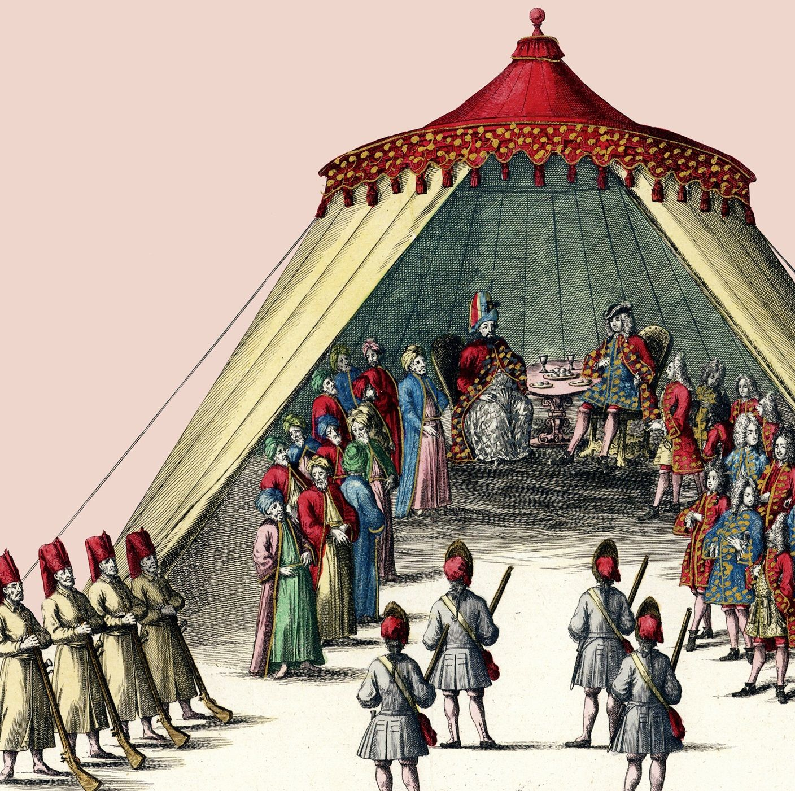
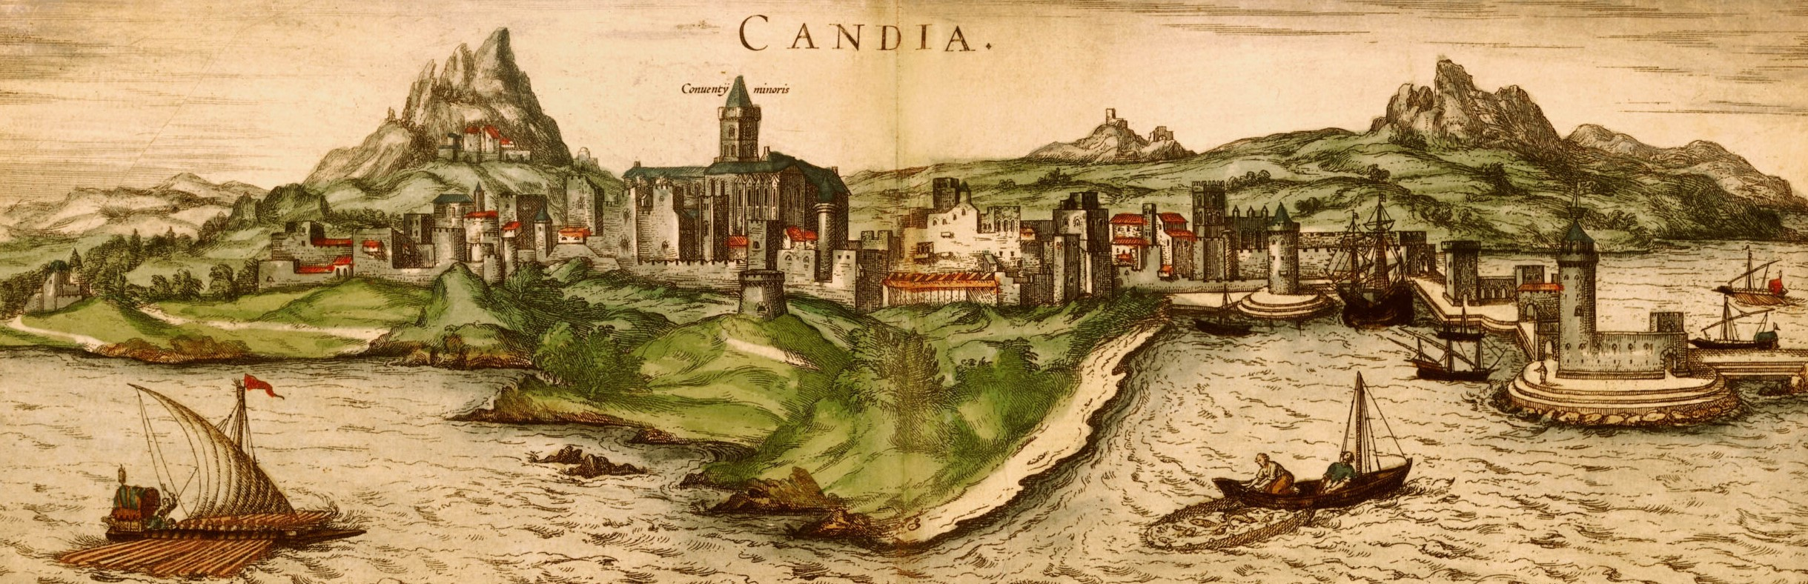
Carlowitz (1699) – stipulata fra i paesi aderenti alla Lega Santa, cioè Austria, Venezia, Polonia e Russia, e l’Impero ottomano. Quest’ultimo deve cedere la Podolia alla Polonia, l’Ungheria e la Transilvania all’Austria, la Dalmazia e la Morea a Venezia. Per la Russia si tratta di un armistizio, poiché le sue trattative con i turchi si concludono con la pace di Costantinopoli del 1700.
Passarowitz (1718) – Passarowitz è il nome tedesco della città serba di Požarevac. La pace pone fine alla guerra iniziata nel
1714 fra la Turchia e Venezia (cui nel 1716 si era unito l’Impero asburgico), nella quale i veneziani difendono Corfù, mentre Eugenio di Savoia riporta le vittorie di Temesvár (1716) e Belgrado (1717). L’Austria ottiene il Banato e la Serbia del nord fino al Danubio, Venezia perde la Morea e le isole dell’arcipelago, ma ottiene
compensi in Dalmazia e
Albania. La pace segna un
ulteriore allontanamento
dei Turchi dai Balcani e
l’inizio della penetrazione
austriaca lungo il Danubio
e verso l’Adriatico.

Slide 21
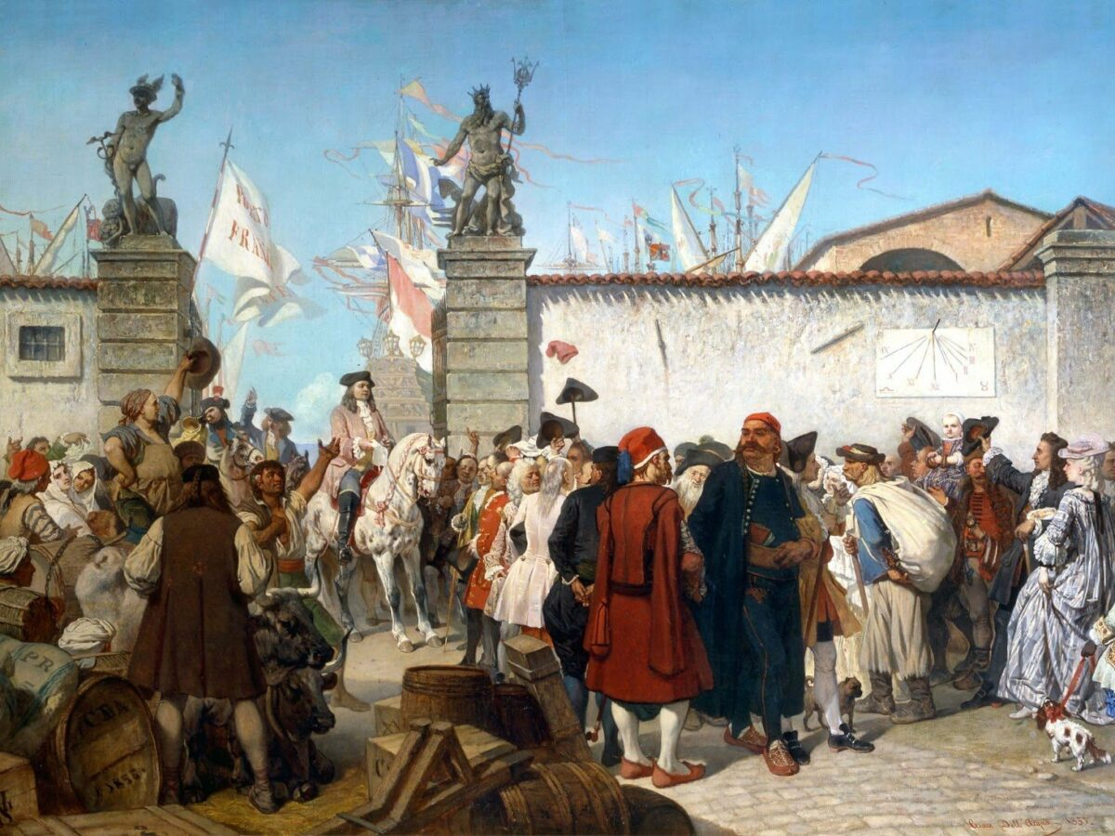
b) Emergere di un terzo attore, l’Impero
asburgico, prima presente in sordina con il
sostegno ai pirati uscocchi, poi sempre più
forte e consapevole, con la proclamazione
dei porti franchi di Fiume e Trieste (1719).
La svolta arriva alla fine del XVIII secolo, quando l’idea di un mare austriaco alimenta strade, rotte commerciali, istituzioni politiche che nell’Adriatico cercano il modo di «essere, tramite il mare, civiltà mondiale» (p. 250), al contrario di Venezia, che venendo dal mare, o quanto meno evocando Bisanzio e l’Oriente, ha nella Terraferma un approdo complementare alla sua natura marittima.
Questa «lunga» età moderna non prevede per l’Adriatico fasi di decadenza o di ripiegamento.
Cesare dell’Acqua, La proclamazione del porto franco di Trieste (1855)
Crescente vitalità di Venezia, sia sotto il profilo economico, sia dal punto di vista politico
Neoclassicismo che investe la crescita urbanistica di tutte le città adriatiche
È la successiva modernità che pone fine alla Koiné adriatica
Nazionalismi, Venezia all’Austria e fine di Ragusa
Civiltà industriale: strade, ferrovie, porti, battelli

Slide 22
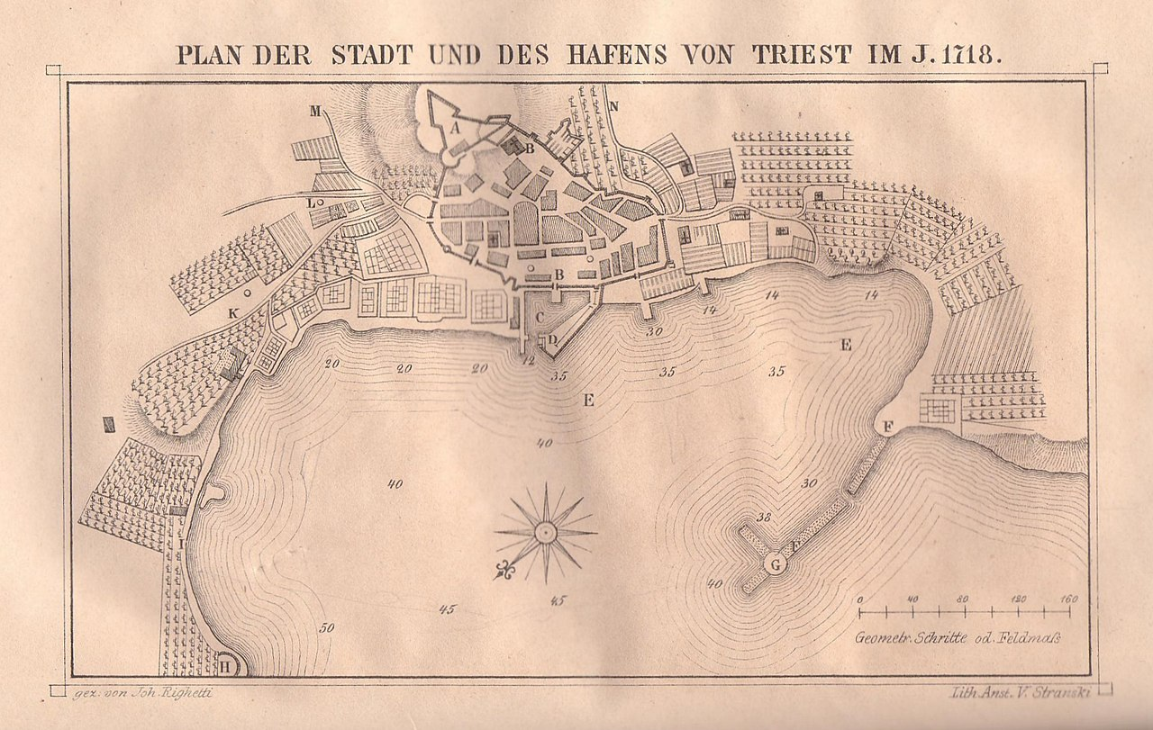
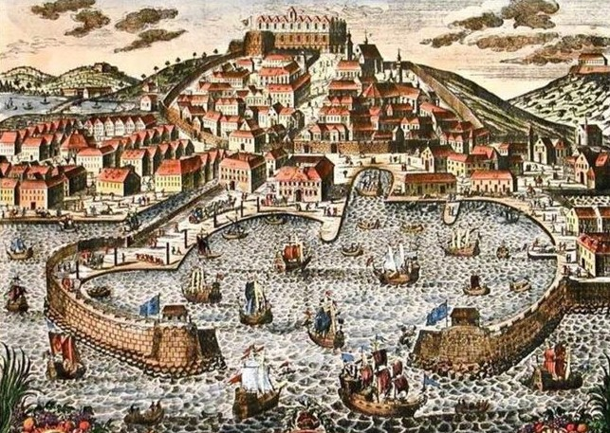
Trieste
Agli inizi del Settecento Trieste è un municipio dei domini asburgici e con questi condivide una condizione di arretratezza. L’istituzione del porto franco nel 1719 da parte di Carlo VI segna l’inizio di un processo di crescita ed espansione. Nei successivi decenni prende forma il progetto di un arsenale, di un porto militare, di un emporio e di un lazzaretto: «Il Porto franco avrebbe dovuto configurarsi come uno spazio di controllo delle merci, esso divenne invece un luogo di scambio capace di riprodursi autonomamente e nel quale il controllo poteva essere effettuato, di fatto, soltanto dai mercanti». L’imperatore decide, infatti, di esentare negozianti, fabbricanti e artigiani giunti in città da qualsiasi tassa, lavoro comandato e impiego militare. Intorno alla metà del Settecento inizia la costruzione di una nuova città: il Borgo Teresiano, nell’area occupata dalle saline.

Slide 23

Contemporaneamente si migliorano i collegamenti stradali tra Trieste, l’Austria Interiore, la Stiria, la Carinzia, la Carniola. La città esce dal suo isolamento e diventa il terminale marittimo di queste province. Fiume serve la Croazia e l’Ungheria.
Nel 1719 viene creata anche la Società Privilegiata per il Commercio con l’Oriente, la quale ottiene di fatto il monopolio economico su gran parte dei domini asburgici. Due anni prima Carlo VI emana una patente per proclamare la libertà di navigazione nell’Adriatico, limitando il ruolo di Venezia: «Alla fine del suo regno Carlo VI si comporta come il capo di stato di una grande nazione quale la Francia o l’Inghilterra capace di spregiudicate e geniali iniziative politiche anche se l’apparato statale risente delle proprie origini medievali».
All’interno dello stato austriaco, dagli anni Quaranta del Settecento in poi, Trieste ha una posizione di privilegio: tramite l’Intendenza e sino alla sua soppressione nel 1776, la città ha un’autonomia sconosciuta alle altre città.
Nel 1749 la nuova città (il Borgo Teresiano) e Trieste diventano un’unica entità.
Si abbattono anche le vecchie mura cittadine. Negli anni Sessanta si abbandona il progetto della città-arsenale a favore della realizzazione di una città commerciale.
Evoluzione demografica: 3.865 abitanti nel 1735, 6.518 nel 1765, 10.664 nel 1775, 20.900 nel 1800, 29.908 nel 1810.
Numero delle navi: 698 nel 1753, 4.835 nel 1768, 5.232 nel 1777. Trasportano soprattutto generi alimentari e provengono in maggioranza da Venezia e dall’Istria Veneta.

Slide 24
Marineria battente bandiera austriaca: «Tralasciando un circoscritto numero di imbarcazioni spintesi verso Smirne, Livorno e la Puglia, la maggior parte dei loro viaggi si svolgeva nell’alto bacino dell’Adriatico. Gli scali preferiti erano quelli del Friuli e dell’Istria, sia dalla parte austriaca sia da quella veneta delle due regioni, dei porti di Fiume e da quelli più vicini della Dalmazia. Anche le barche austriache trasportavano, nella assoluta maggioranza dei casi, generi alimentari».
«Quelle con bandiera napoletana giungevano principalmente da Napoli, Messina e dalla costa pugliese di Molfetta, Bari, Nola, quelle pontificie in massima parte da Goro, Ferrara, Ancona. Vi erano poi Ragusei e Turchi in arrivo dal bacino orientale del Mediterraneo e quindi Inglesi, Francesi, Olandesi e Danesi salpati principalmente dai porti oceanici di Londra, Glasgow, Le Havre, Amsterdam e da quello più vicino di Marsiglia. Trasportavano molte merci, in particolare spezie, caffè, cacao, zucchero, pesce seccato, minerali».
«Dai domini asburgici e da altri territori dell’Europa centrale e orientale giungevano in città, via terra, prodotti ferrosi in forma di chiodi, coltelli, filo di ferro, lamierini, padelle e minerali come l’argento vivo (il mercurio), l’antimonio […] e le monete, generalmente talleri, destinate all’esportazione».
«Tutte le merci provenienti dal bacino mediterraneo e dirette verso i mercati dei territori tedeschi meridionali, verso le regioni austriache e verso il mar Baltico erano state per secoli sbarcate a Venezia e dai mercanti operanti su quella piazza spediti oltre le Alpi. Difficile far concorrenza a Venezia per ragioni politiche, militari, economiche e anche perché da là partivano le due strade di grande traffico commerciale capaci, sin dalla seconda metà del Quattrocento, di raggiungere i mercati dell’Europa centrale».
«Trieste stava lentamente sostituendo la città lagunare nella rete dei traffici».

Slide 25
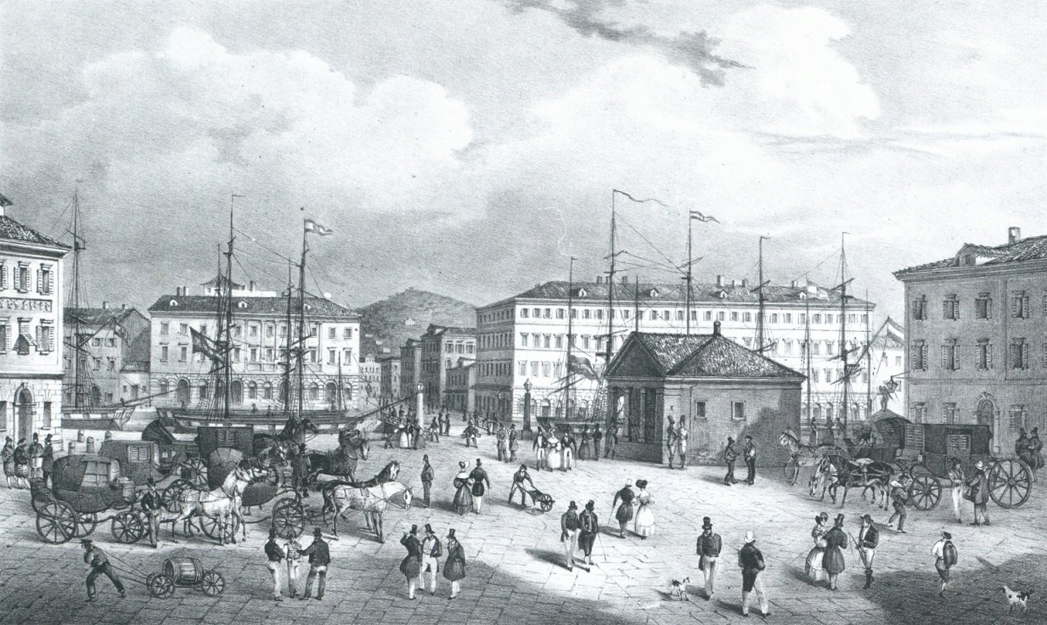
Nella seconda metà del Settecento «Si dirigevano verso il nuovo emporio le merci degli stati italiani meridionali e di quelli del bacino orientale del Mediterraneo, mentre la nuova situazione politica portava a dirottare dalle regioni padane, principalmente dallo Stato di Milano, i traffici diretti in Germania. Molti legami commerciali stretti da secoli fra Milano e Venezia si allentavano».
«Al commercio con l’Impero si affianca l’apertura verso l’Ungheria e la Croazia, l’irrobustimento, attraverso Ragusa e la Dalmazia, degli scambi con la Bosnia Turca
e la Porta Ottomana e i rinnovati accordi commerciali con la Spagna». Negli anni Settanta e Ottanta del Settecento Trieste rafforza «la sua posizione di emporio principale per gli approvvigionamenti e trasporti militari». Il Borgo Teresiano continua ad espandersi richiamando investimenti, attività e attrezzature.
«Trieste sarà luogo dove tutti vivranno l’esperienza dell’essere liberi di fronte al progetto e quella dell’essere minoranza tra minoranze, sia coloro che cercavano lavoro e investivano nelle imprese commerciali, sia gli antichi abitanti del borgo: i patrizi, gli artigiani, i contadini».

Slide 26
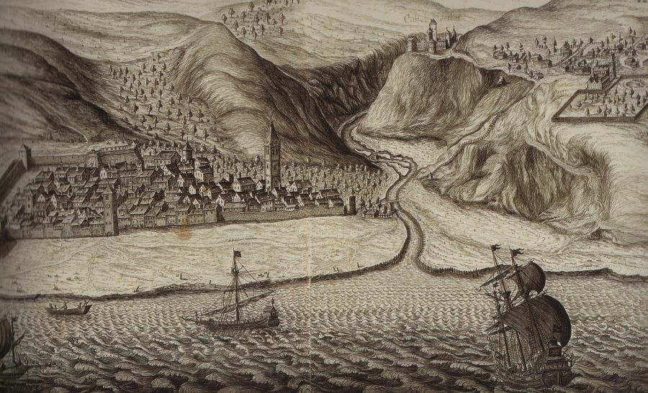
Fiume
Quando nel 1719 viene concesso il porto franco, la città non ha un rapporto diretto con il mare. Solo nel corso dell’Ottocento e in particolare alla fine del secolo Fiume diventa un centro marittimo. Il peso del commercio di Fiume è scarso: nel 1802 nella fiera di Senigallia, il volume di scambi alimentato dalle barche fiumane è pari al 4% del totale, contro una presenza triestina che oscilla tra il 10 e il 20%. Nei decenni successivi, però, Fiume si sviluppa come un «centro dotato di una sua specifica caratura politico-commerciale sviluppatasi all’ombra del nuovo
Concept di porto dell’Ungheria» (Zucconi). Nel 1779 l’imperatrice Maria Teresa a Fiume una sostanziale autonomia: «Benignamente accordiamo che la commerciale di San Vito (Fiume) col suo distretto, si debba anche per innanzi considerare corpus separatum annesso alla sacra corona del regno ungarico […]». Si tratta di una sorta di autonomia sotto tutela. Dopo la fase del dominio croato (1848-1868) la città viene collocata in modo definito nel Regno d’Ungheria fino alla prima guerra mondiale. Fiume viene amministrata da un élite borghese legata al commercio, all’industria e alla speculazione immobiliare. Dopo il 1868 si sviluppa in maniera notevole il commercio e cresce anche il settore creditizio.

Slide 27
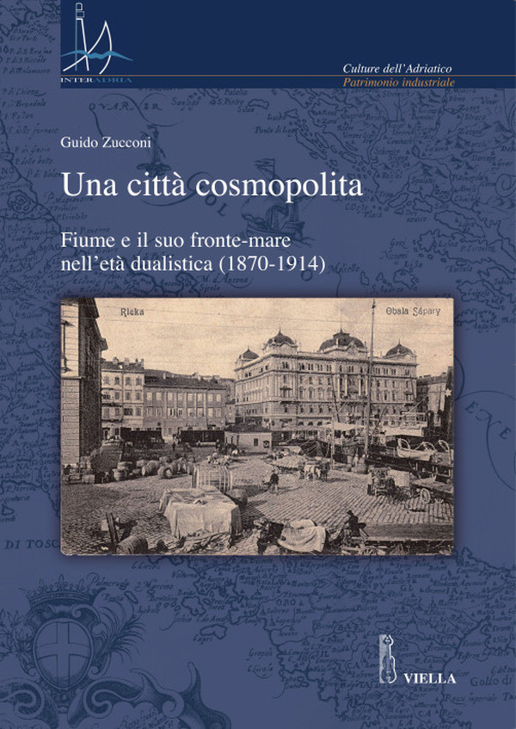
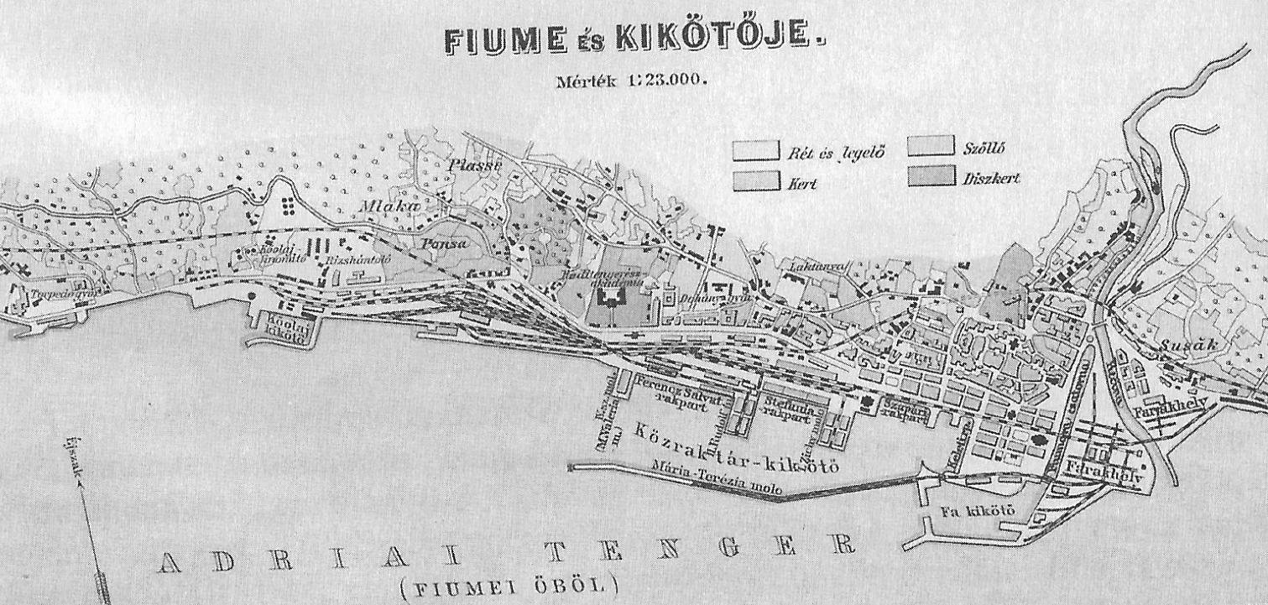
La collocazione istituzionale del porto gli permette di godere di privilegi e franchigie particolari, di una politica tariffaria agevolata e di alcune prerogative di tipo monopolistico: per alcune merci ungheresi c’è l’obbligo di transitare per il porto di Fiume. Nel 1880-1881 nasce la società di navigazione Adria interamente controllata dal governo ungherese; successivamente nasce la compagnia Ungaro-Croata. Sulla città converge una sempre più fitta rete di comunicazioni con i centri dell’Adriatico orientale.
In questo modo, Fiume si «avvia a svolgere un doppio ruolo di protagonista nella regione: da una parte quello di porto emporiale del Mediterraneo orientale, strettamente legato alla pianura pannonica e al Regno d’Ungheria, dall’altra quello di snodo fondamentale tra l’area alpino-orientale e i Balcani settentrionali, secondo in questo soltanto a Trieste» (Zucconi).

Slide 28

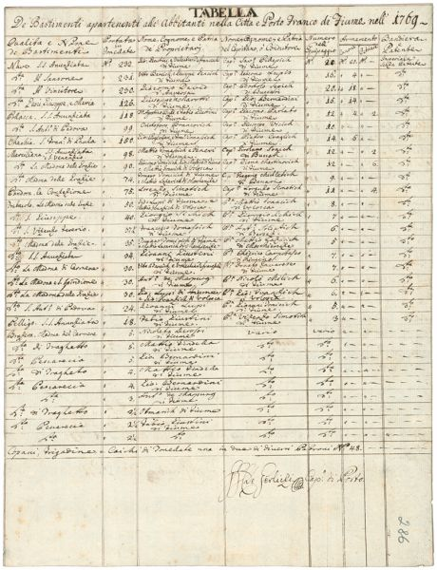
All’inizio del Novecento Fiume ha ormai guadagnato un posto di rilievo tra i porti mediterranei, entrando nel novero dei maggiori approdi continentali. Nel 1912 con 19,8 milioni di quintali di merci trattate, la città risulta il quinto porto del Mediterraneo e il decimo d’Europa. Fiume si colloca dietro ai due porti concorrenti dell’Adriatico: Venezia (traffico di 28,7 milioni di quintali di merci) e Trieste (30 milioni).
Classifica:
1. Amburgo, 2. Anversa, 3. Marsiglia, 4. Genova, 5. Brema, 6. Amsterdam, 7. Le Havre, 8. Trieste, 9. Venezia, 10. Fiume
Tra il 1868 e il 1912 il volume di traffico dello scalo fiumano conosce un incremento del 300%, ma perduto il ruolo di porto dell’Ungheria, dopo la prima guerra mondiale, la città resta ferma agli sviluppi raggiunti nel 1914.
Archivio di Stato di Trieste, Intendenza commerciale
per il Litorale in Trieste, ﬁlza 540, carta 286.

Slide 29
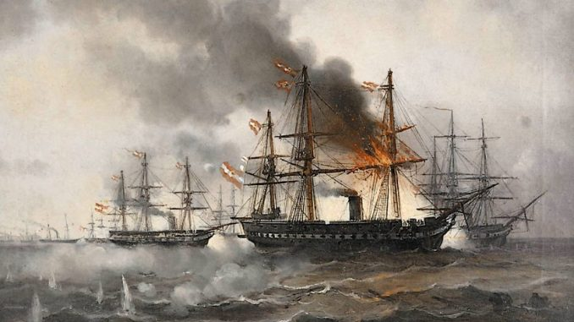
Confini imperiali, frontiere nazionali (1797-1914)
È la fase in cui l’Adriatico diventa un problema politico. Su di esso si proiettano le mire italiane, frustrate nella battaglia di Lissa (luglio 1866), ma soddisfatte in seguito alla relazioni diplomatiche. Il programma politico italiano sull’Adriatico è una delle motivazioni della partecipazione dell’Italia alla prima guerra mondiale.
La battaglia di Lissa è teatro dell'ultima vittoria navale degli equipaggi della Serenissima. La flotta austriaca, infatti, era composta quasi completamente da equipaggi provenienti dalle terre una volta soggette alla Repubblica di Venezia: Veneto, Friuli, Istria, Dalmazia, oltre che da Trieste. Tutti gli ufficiali avevano studiato presso il Collegio Navale di Venezia. Prima del 1797 non esisteva una marina austriaca. È dopo questa data che nasce con il nome di Marina
Austro-Veneta, composta da ufficiali e marinai provenienti dalle terre della ex Repubblica di Venezia, i quali avevano ben recepite le sue millenarie tradizioni marinare, militari, culturali e storiche. Nel 1849, dopo la rivoluzione Veneta capitanata da Daniele Manin l'espressione "Veneta" viene tolta. Il tedesco diventa la lingua primaria, ma non fra gli equipaggi. I nuovi marinai continuano ad essere reclutati nelle terre venete.

Slide 30
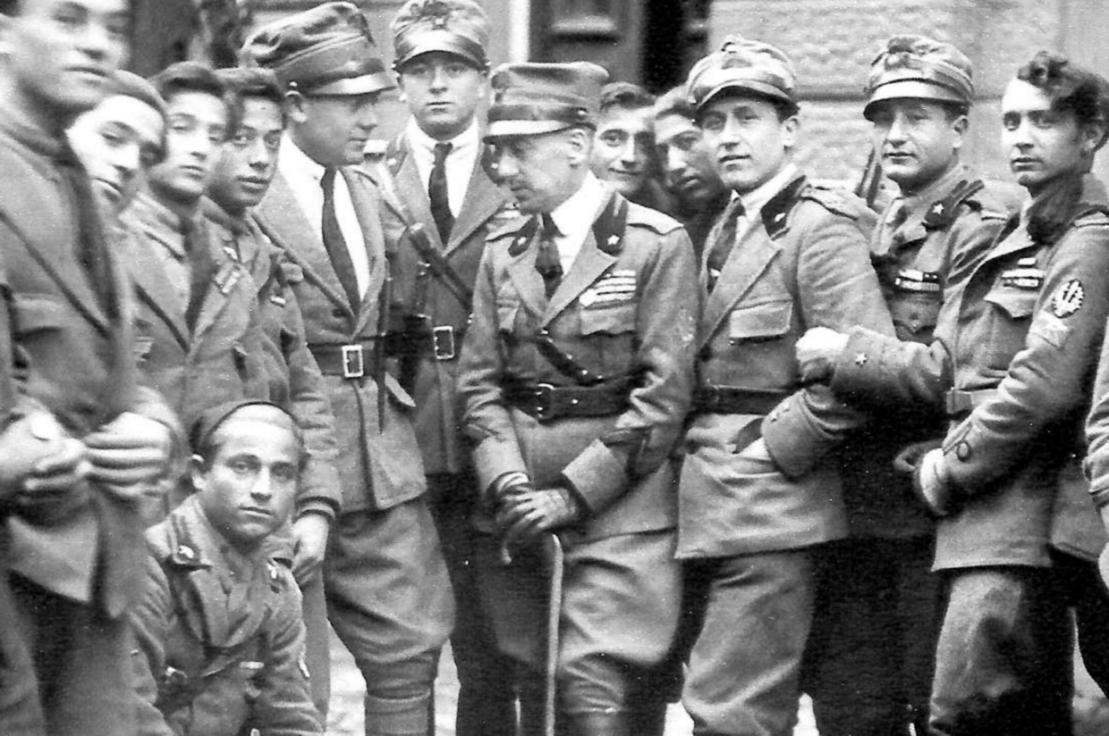
Contrapposizioni e integrazioni (1914-2018)
Sui contorni «mistici» (p. 278) del controllo dei territori istriani e dalmati, antichi possedimenti veneziani, si alimentano le iniziative più controverse e violente del Novecento adriatico.
L’impresa di Fiume → Il 12 settembre 1919, Gabriele d’Annunzio si mette alla testa di alcuni reparti militari ammutinati (i suoi «legionari») e occupa Fiume (oggi parte della Croazia con il nome di Rijeka), rivendicandone l’annessione all’Italia, a causa della maggioranza dei suoi abitanti che parlano l’italiano, anche se gli accordi del 1915 non prevedono il suo passaggio sotto la sovranità del Regno sabaudo dopo la fine della Prima guerra mondiale. Il 12 agosto 1920 D’Annunzio decide di trasformare il territorio fiumano in uno stato indipendente, proclamandovi la Reggenza Italiana del Carnaro. Lo Stato Libero del Carnaro fu il primo a riconoscere la Repubblica Socialista Federativa Sovietica Russa. Dopo la firma del Trattato di Rapallo (12 novembre 1920) che definisce Fiume città libera, le truppe italiane entrano a Fiume e costringono D’Annunzio alla resa.
L'azione del governo fascista → Si mette in atto il tentativo di eradicare la cultura croata e slovena. Si annulla l’autonomia culturale e linguistica di cui le popolazioni slave avevano goduto durante la dominazione asburgica. Ciò esaspera i sentimenti di avversione nei confronti dell'Italia: «era questione di tempo e la resa dei conti tra italiani, sloveni e croati sarebbe arrivata» (p. 285). Non si tratta di una peculiarità italiana. In Jugoslavia nemmeno albanesi e macedoni hanno rappresentanza, né spazi culturali o linguistici.

Slide 31
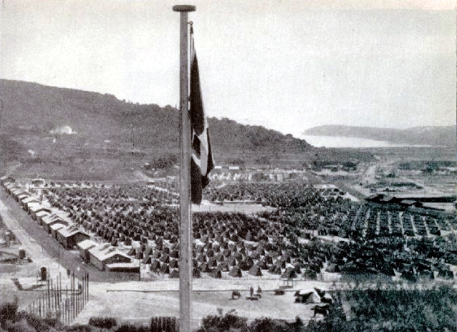
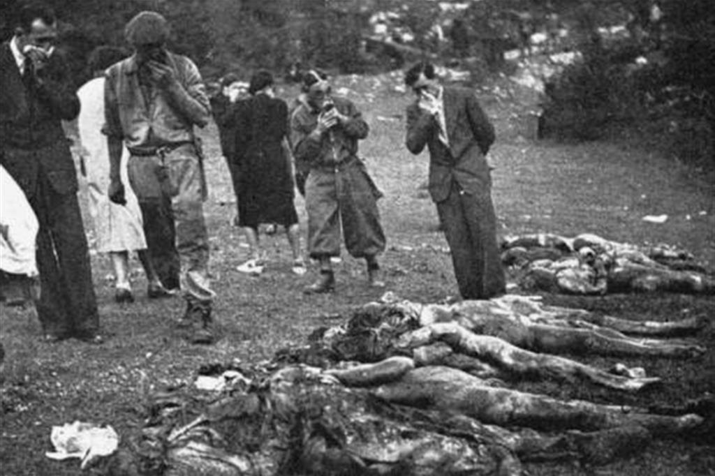
Repressione italiana durante la seconda guerra mondiale → In molti casi vengono commessi crimini di guerra con devastazioni di villaggi e rappresaglie contro la popolazione civile. A scopo repressivo, numerosi civili sloveni vengono deportati nei campi di concentramento di Arbe e Gonars. Nei territori annessi, accorpati alla provincia di Fiume ed al Governatorato della Dalmazia, viene avviata una politica di italianizzazione forzata del territorio e della popolazione. Nello Stato Indipendente di Croazia, il regime ustascia scatena una feroce pulizia etnica nei confronti dei serbi, nonché di zingari ed ebrei, simboleggiata dall'istituzione del campo di concentramento di Jasenovac e contro gli occupanti prendono le armi i partigiani di Tito.
I massacri delle foibe → eccidi ai danni della popolazione italiana commessi tra il 1943 e il 1945.
Il trattato del 1947 che pone fine alla seconda guerra mondiale è «punitivo» (p. 298) per l’Italia repubblicana, che non contempla l’Istria. Trieste passa sotto l’amministrazione italiana nel 1954, mentre il confine viene stabilizzato in modo definitivo con il trattato di Osimo del 1975.
L’ultimo travaglio politico e culturale dell’Adriatico è rappresentato dalla logica nazionalistica ed etnica di definizione di spazi, confini.

Slide 32
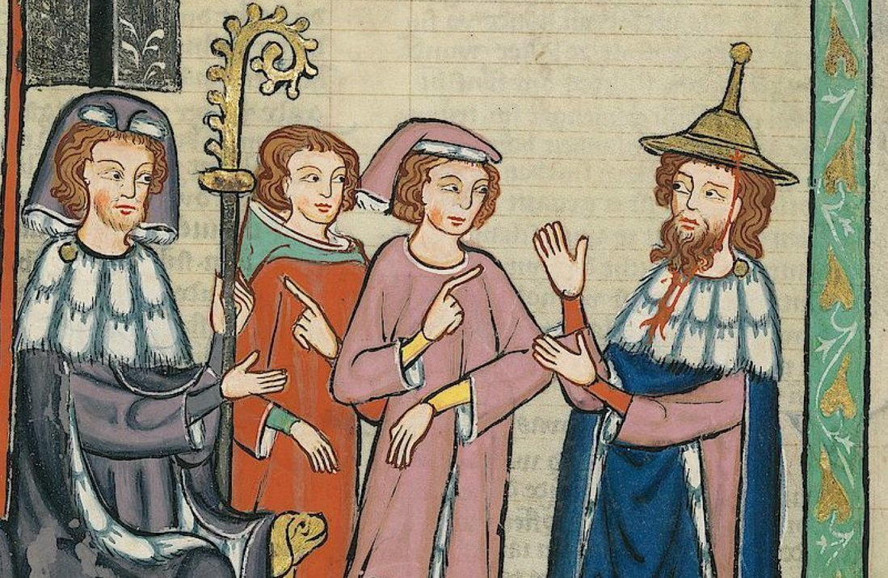
Civiltà adriatica e superamento del nazionalismo
La civiltà adriatica evocata nel titolo «magari non ancora consapevole ma comunque presente» (p. 21), secondo Ivetic merita di essere mostrata e narrata nel lungo periodo, in modo che possa diventare il fondamento della politica culturale di oggi.
Per realizzare questa prospettiva è necessario uscire dai quadri territoriali che hanno al centro le vicende degli stati nazionali per concentrarsi sull’area adriatica colta nel suo insieme e nei suoi tratti comuni e di continuità.
Minoranze e civiltà
Se la civiltà nei termini braudeliani cari a Ivetic è spazio e poi «raggruppamento regolare» di tecniche, tratti culturali, circolazione di oggetti e di modi di trattarli e lavorarli, agglomerati linguistici, la presenza di comunità etniche e religiose diverse, su entrambe le sponde adriatiche, potrebbe condurre a negare la realizzazione dell’unità. Eppure questa molteplicità di presenze costituisce uno dei tratti peculiari delle popolazioni adriatiche.

Slide 33
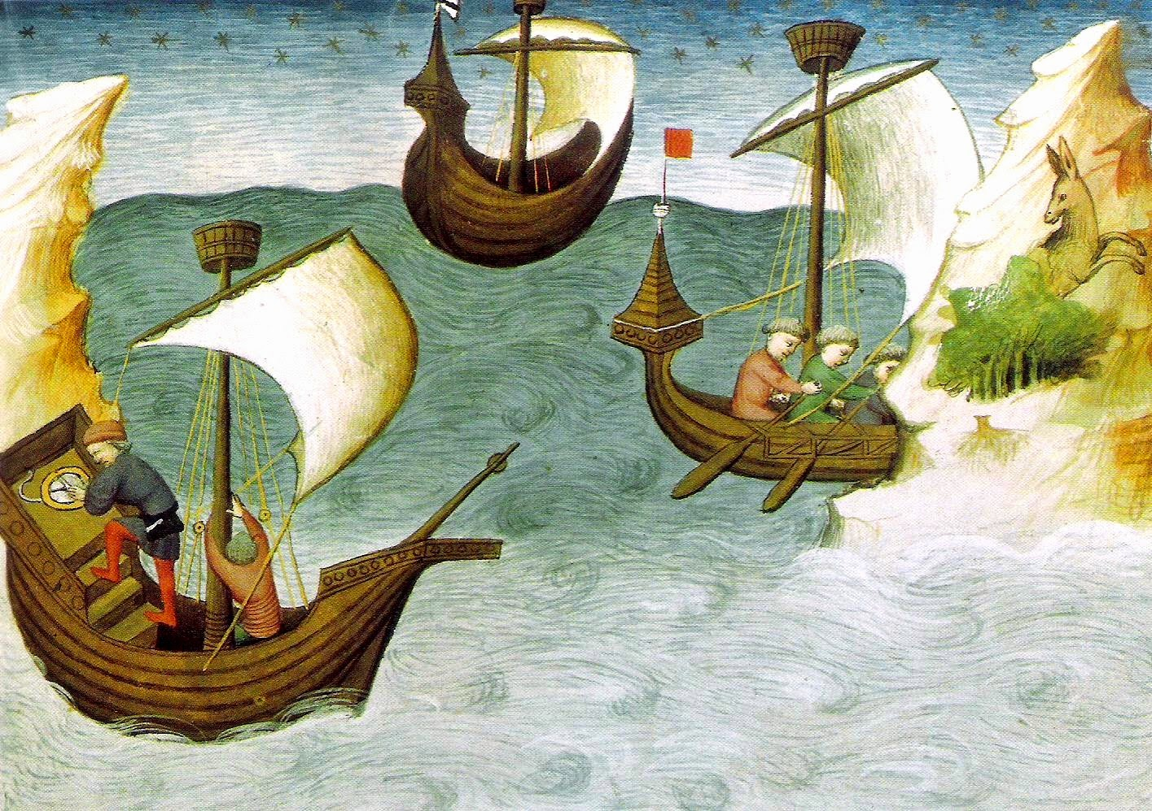
L’Adriatico accentua i caratteri comuni del Mediterraneo anche in riferimento alle presenza, lungo i suoi bordi, di una molteplicità di minoranze etniche e linguistiche inserite in più estesi sistemi sociali e demografici:
«la regola non è forse costituita dallo stretto intrecciarsi delle comunità etniche e religiose, a volte giustapposte e a volte sovrapposte a seconda dei flussi e dei riflussi del popolamento e del potere, e quindi della loro coesistenza? È proprio tale coesistenza difficile, perennemente costellata di scontri e conflitti, che l’affermarsi degli stati nazionali rende oggi impossibile» (Maurice Aymard)
L’Adriatico medievale e moderna esiste ed è definito dalla presenza delle minoranze. In tal senso, la nascita degli stati nazionali e la diffusione dei nazionalismi rappresentano delle cesure molto nette.

Slide 34
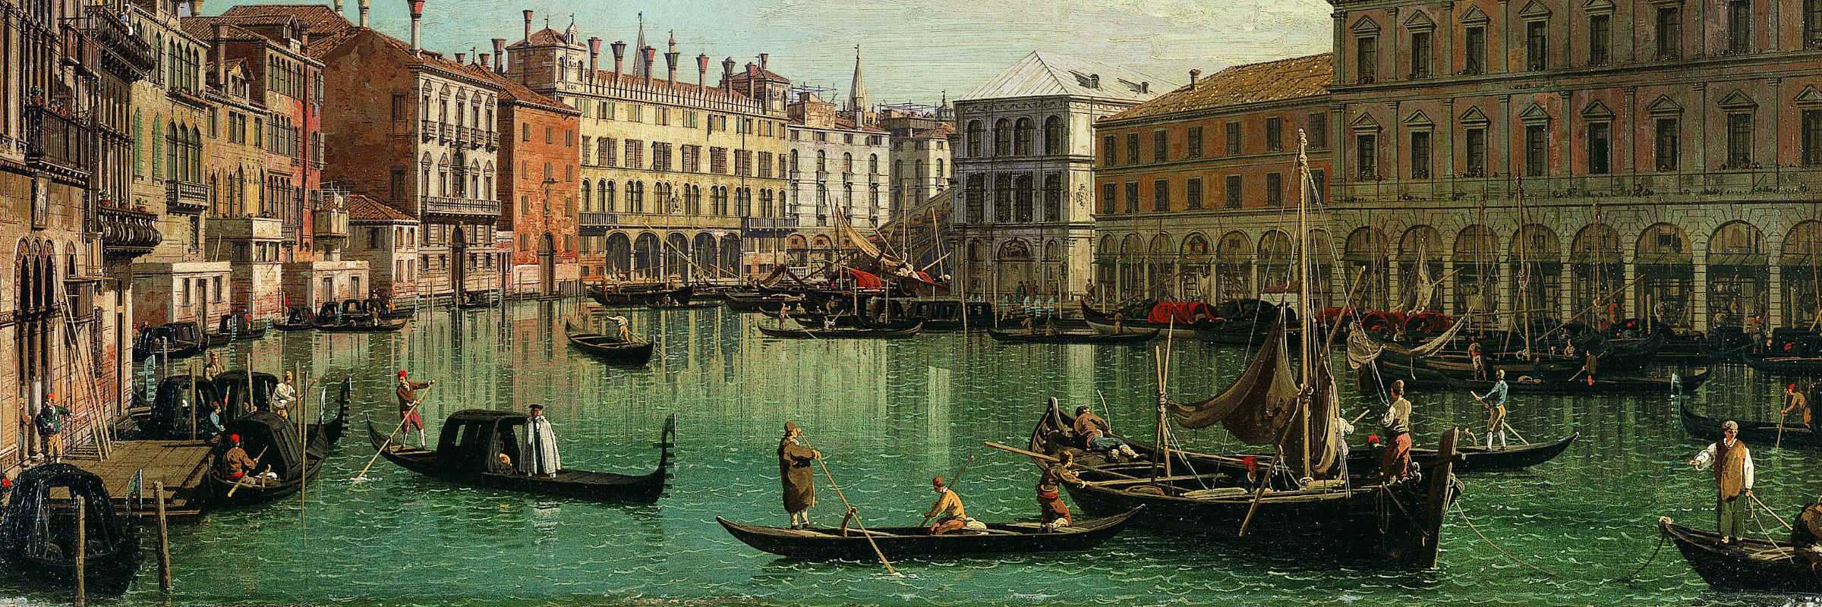
Questione delle minoranze
Non si tratta di leggere lo spazio adriatico (e del Mediterraneo) attraverso le minoranze (ma nella costruzione dell’immagine culturale ed economica di Venezia hanno un ruolo fondamentale), ma di comprendere «uno dei meccanismi di costruzione (e poi di frattura) dell’unità adriatica e di funzionamento dei circuiti di scambio delle merci e di movimento degli individui. I circuiti commerciali non erano disconnessi , o almeno alcuni di essi in via prioritaria, dai puntelli comunitari delle minoranze: bergamaschi, veneziani, ebrei, greci, armeni, turchi […]. L’economia come pavimento comune che rende possibile la circolazione, che emerge in più punti del libro [di Ivetic], appare come una delle chiavi promettenti per comprendere il grado profondo di integrazione (Luca Andreoni).

Slide 35
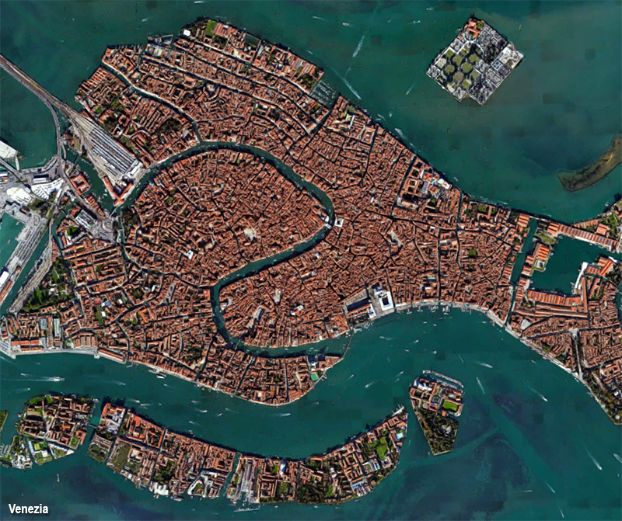
Ghetto ebraico
Fondaco dei tedeschi
Chiesa di San Giorgio dei Greci
Fondaco dei turchi
Arsenale
Riva degli schiavoni
VENEZIA

Slide 36
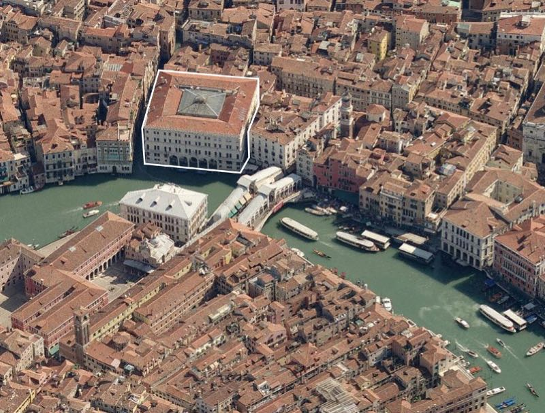
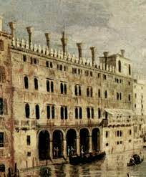
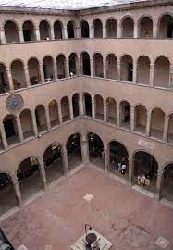
Il fondaco dei tedeschi a Venezia
Come il Fondego dei turchi (la parola fondaco deriva dall’arabo funduq e indica un albergo-magazzino), anche quello dei tedeschi è di antica fondazione. Esso risale al XIII secolo, ed è legato alle esigenze mercantili della Repubblica di Venezia. I mercanti giunti in laguna venivano fatti alloggiare nei vari fondachi della città per dormire e commerciare. Infatti nel piano terra c’era il magazzino, mentre ai piani superiori c’erano 200 stanze dove i mercanti mangiavano e dormivano. Esso era il punto d’approdo delle merci trasportate dai mercanti tedeschi di Norimberga, Judenburg e Augusta (che a Venezia acquistano spezie e coloranti per i tessuti), che qui le immagazzinavano. Il fondaco dei tedeschi, vicino al ponte di Rialto, è chiamato dei tedeschi per distinguerlo da quelli di greci e arabi. Una certa distanza tra i diversi magazzini-alberghi è fondamentale per evitare contatti incontrollati e conflitti tra le diverse comunità straniere. Quella tedesca era tra le più grandi di Venezia: per tedeschi si intendevano tutte le persone provenienti dall’Europa del Nord e non solo dalla Germania. Alla fine del XIV secolo, il palazzo ospita anche gli uffici della famiglia Fugger.
L'edificio originario viene distrutto da un incendio nel 1505, ma in meno di cinque mesi il Senato veneziano decide di ricostruirlo su progetto di Girolamo Tedesco.

Slide 37
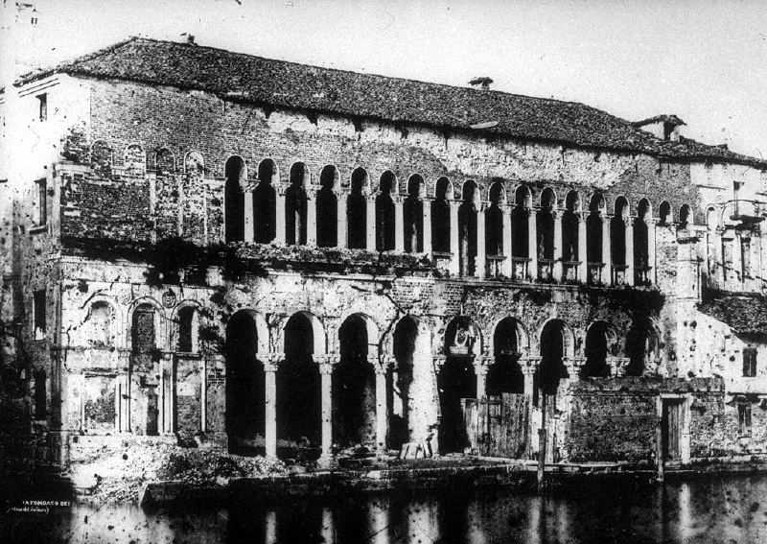
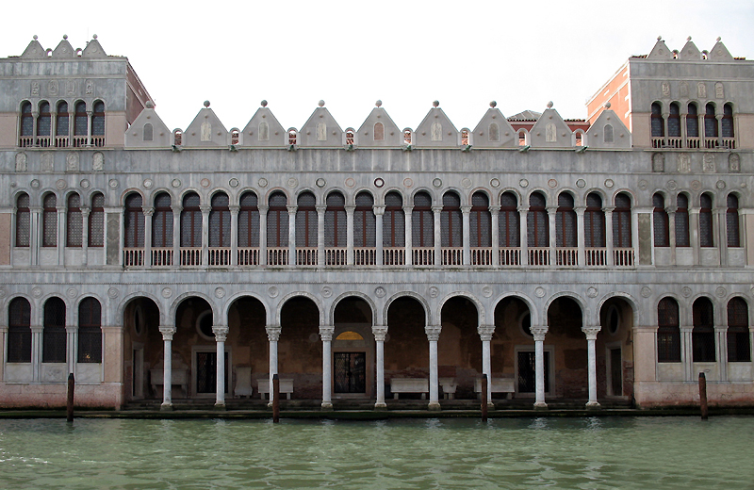
Il fondaco dei turchi
L’idea di concedere ai mercanti turchi una sede è presente nel dibattito politico veneziano dall’inizio del Seicento. Superata ogni forma di opposizione, essa si concretizza nel 1621. Si utilizza un importante edificio del XIII secolo, uno degli esempi più significativi di architettura civile veneto-bizantina. Si tratta del palazzo di Giacomo Palmieri, console del libero comune di Pesaro. Lo stabile viene convertito a sede commerciale con 24 magazzini, lavatoi, servizi e 52 camere. Il luogo era vigilato e i turchi, che vi custodivano le loro merci, erano costretti ad entrarvi entro una certa ora della sera. Sensali e traduttori assistevano i mercanti fra i quali erano numerosi gli albanesi e i bosniaci: era comunque vietato l'ingresso nel fondaco alle donne cristiane e agli adolescenti.ai giovanetti imberbi. Dopo la guerra di Candia (1644-1669), il commercio con l'Oriente conosce un sostanziale arresto, con una diminuzione delle entrate legate alle pigioni pagate dai mercanti levantini: l'edificio inizia a decadere e nel 1732 si verifica un grave crollo. Il vasto porticato terreno di accesso all'acqua, il più ampio esistente a Venezia dopo quello più tardo di Palazzo Ducale, deriva dalle costruzioni della tarda romanità ed è molto adatto al carico e allo scarico delle merci, così come si addiceva ad una residenza di mercanti.

Slide 38
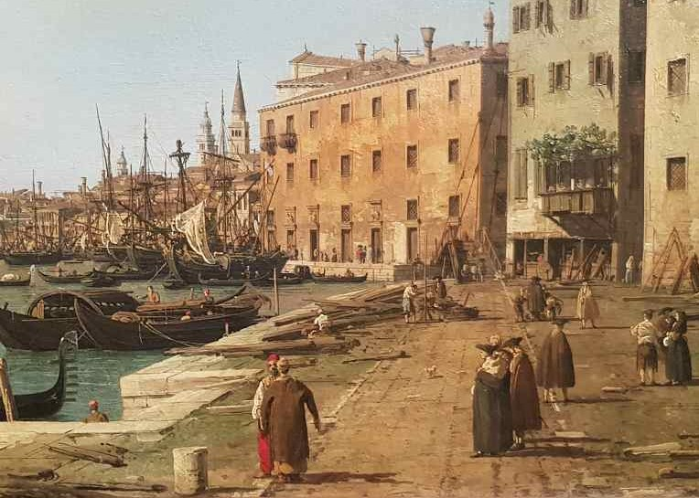
Riva degli schiavoni
La riva prende il suo nome dai mercanti provenienti dalla Dalmazia, chiamata anche Slavonia o Schiavonia. Tali mercanti approdavano con le loro navi in questo luogo e qui avevano i loro banchi commerciali. La riva era parte integrante del porto commerciale di Venezia e rivestiva una notevole importanza grazie alla sua vicinanza a piazza San Marco, con il centro del potere politico veneziano. La riva viene iniziata già nel IX secolo e conosce un primo ampliamento nel 1060, con il prosciugamento di una zona paludosa. La riva in origine era
molto più stretta del suo assetto attuale. L'allargamento alle sue dimensioni viene deliberato solo nel 1780 e terminato nel 1782, negli ultimi anni di esistenza della Repubblica di Venezia.

Slide 39
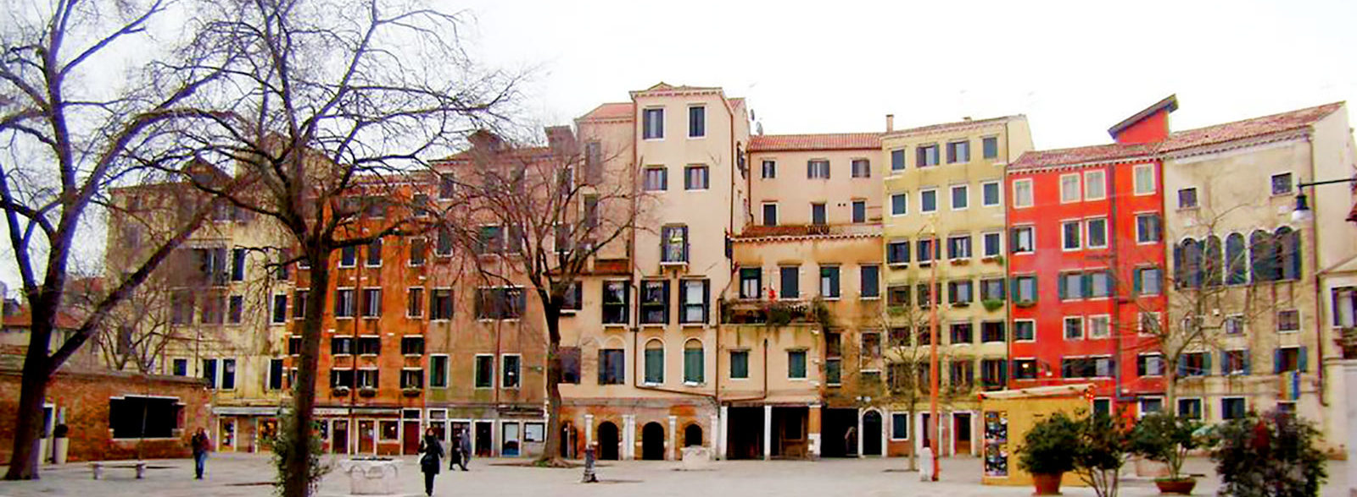
Il ghetto degli ebrei
A Venezia, grande centro di scambi fra l’oriente e l’occidente, gli ebrei giunsero, secondo la tradizione, verso gli inizi del secolo XI.
A poco a poco, nonostante l’alternarsi di permessi e divieti di soggiorno in città, gli ebrei divennero a Venezia un nucleo considerevole.
Avvertendo la necessità di organizzare la presenza ebraica in Venezia, il governo della Repubblica, con decreto del 29 marzo 1516, stabilì che questi dovessero abitare tutti in una sola zona della città, nell’area dove anticamente erano situate le fonderie, “geti” in veneziano; inoltre stabilì che dovessero portare un segno di identificazione e li obbligò a gestire banchi di pegno a tassi stabiliti dalla Serenissima, nonché a sottostare a molte altre gravose regole, per avere in cambio libertà di culto e protezione in caso di guerra. I primi ebrei a uniformarsi al decreto provenivano dall’Europa Centrorientale; il Ghetto veniva chiuso durante la notte, mentre custodi cristiani percorrevano in barca i canali circostanti per impedire eventuali sortite notturne: nacque così il primo vero ghetto d’Europa. Le sinagoghe o “Scole”, del ghetto veneziano vennero fatte costruire, tra la prima metà del 1500 e la metà del 1600 dai vari gruppi etnici:

Slide 40
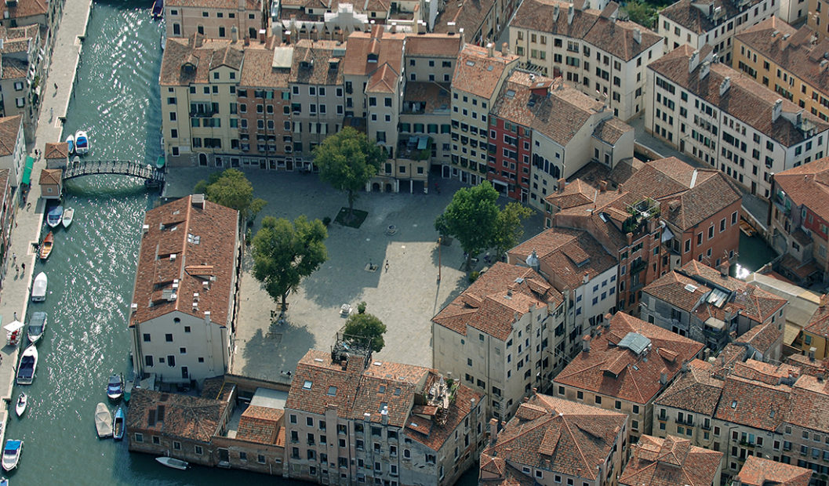
sorsero così le Scole ashkenazite Tedesca e Canton, la Scola Italiana, le Scole sefardite Levantina e Spagnola. Rimaste intatte nel tempo, malgrado alcuni interventi posteriori, queste sinagoghe testimoniano il valore del ghetto di Venezia, le cui altissime case, divise in piani più bassi della norma, dimostrano quanto fosse aumentata attraverso gli anni la densità della popolazione. Nel 1797, dopo la caduta della Serenissima, Napoleone decretò la fine della segregazione e l’equiparazione degli ebrei agli altri cittadini; tale disposizione divenne definitiva con l’annessione di Venezia al Regno
d’Italia. Il 1938, anno di promulgazione delle leggi razziali fasciste, vide gli ebrei privati dei diritti civili e l’inizio delle persecuzioni nazi-fasciste che a Venezia portò alla deportazione di 246 ebrei veneziani: di questi solo 8 fecero ritorno dai campi di sterminio. Quello che fu uno dei primi quartieri ebraici d’Europa, il primo nominato ghetto, è oggi un vivo e frequentato rione della città dove permangono tuttora le istituzioni religiose e amministrative ebraiche e cinque sinagoghe.
https://www.museoebraico.it/il-ghetto/

